Slide 1
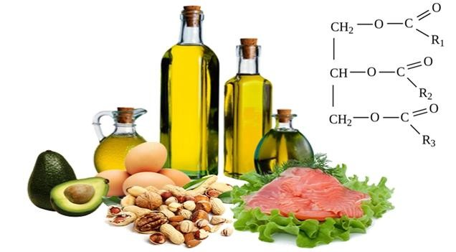
Дисципліна за вибором
для здобувачів
освітньо-професійного рівня
«фаховий молодший бакалавр»
Спеціальності 181 «Харчові технології»
(освітньо-професійна програма «Виробництво харчової продукції»)

Slide 2
Обсяг дисципліни:
кількість кредитів ЄКТС – 3
загальна кількість годин – 90 год
аудиторних – 56 ауд.
ІІІ семестр
Програма курсу призначена:
Для визначення єдності закономірностей побудови технологічних процесів різних харчових виробництв, а також встановлення взаємозв`язку технологічних процесів з фундаментальними науками

Slide 3
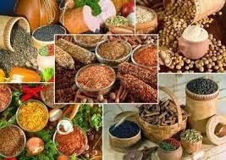
· Переробка різних харчових матеріалів супроводжується складними фізико-хімічними, біологічними і механічними процесами, вивчення яких дозволяє керувати технологічним циклом виробництва і обирати найбільш раціональні режими роботи обладнання і оптимальні технологічні схеми виробництва. Вивчення теоретичних основ харчових технологій забезпечить можливість використовувати фізичні, хімічні, біохімічні та мікробіологічні закони та принципи в харчових технологіях.

Slide 4
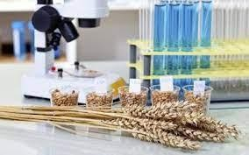
Метою вивчення дисципліни
«Теоретичні основи харчових технологій»
є формування знань та навичок аналізу технологічних процесів, ознайомленні студентів із закономірностями й процесами, які є загальними для різних галузей з
виробництва харчових продуктів. Вивчення теоретичних основ харчових технологій забезпечить можливість засвоїти основні поняття, визначення та теоретичні основи технологій
виробництва продуктів харчування; оволодіти методами визначення ефективності технологічних процесів в галузі переробки рослинної та тваринної сировини; вміти
пояснювати процеси, які відбуваються під час переробки сировини і у готовій продукції при зберіганні.

Slide 5
Кометентності та результати навчання за даним освітнім компонентом
Знання і розуміння предметної області та професійної діяльності;
Здатність вчитися і оволодівати сучасними знаннями;
Здатність працювати в команді.
Здатність працювати автономно.
·
Здатність реалізувати свої права та обов’язки як члена суспільства, усвідомлювати цінності громадянського суспільства та необхідність його сталого розвитку, верховенства права, прав і свобод людини та громадянина в Україні.
· Здатність зберігати та примножувати моральні, культурні, наукові цінності і досягнення суспільства наоснові розуміння історії та закономірностей розвитку предметної області, її місця у
загальній системі знань про природу і суспільство та у розвитку суспільства, техніки і технологій, використовувати різні види та форми рухової активності для забезпечення здорового способу життя.
· Здатність проводити дослідження в умовах спеціалізованих лабораторій для вирішення прикладних задач.

Slide 6
Тема 1. Загальна характеристика харчових виробництв.
Тема 2. Основні закономірності харчових технологій.
Тема 3. Зміни властивостей основних складових сировини при технологічній обробці
Тема 4. Основні методи обробки сировини в харчових технологіях.
Тема 5. Фізико-хімічні основи харчових технологій.
Тема 6. Біохімічні процеси та використання ферментів у харчових технологіях. Мікробіологічні процеси в харчових технологіях

